Slide 1
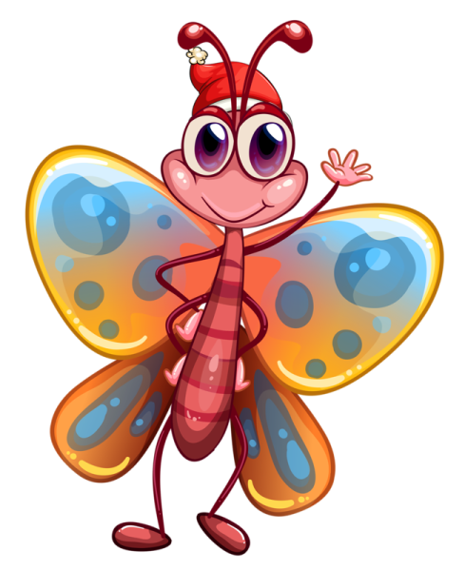



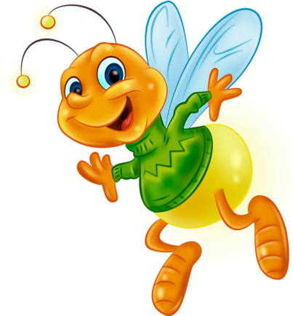
Презентация проекта
«Удивительный мир насекомых»

Slide 2
Актуальность
Большинство современных детей редко общаются с природой. А ведь в любой деревне, городе можно найти интересные для наблюдений природные объекты: деревья травы, цветы, насекомые. Экологическое образование именно с этого и начинается – со знакомства с ближайшим окружением. Поэтому в своей работе с детьми мы систематически используем различные практические методы ознакомления с природой. Это и наблюдения, дидактические игры экологического характера, и практическая исследовательская деятельность, в процессе которой дети получают конкретные познавательные навыки: учатся наблюдать, рассуждать, экспериментировать, сравнивать, анализировать, делать свои первые элементарные выводы и обобщения.
Во время прогулки дети увидели жука. Реакция ребят была неоднозначной. Часть детей выразили радость и неподдельный интерес, другие – испугались. Были и такие ребята, которые предложили уничтожить его. Мнения разделились. Возникла острая необходимость в расширении знаний о насекомых и их жизни.

Slide 3
Цель: расширить и уточнить представления детей о насекомых, их разновидностях и уникальности некоторых видов.
Задачи:
1. Формировать у детей элементарные преставления о насекомых ближайшего окружения
2.Учить устанавливать взаимосвязь между изменением природных условий и жизнью насекомых.
3.Закрепить умение осмысливать и создавать целостную систему уже накопленных и вновь получаемых представлений об окружающем мире.
4.Формировать коммуникативные навыки. Умение рассуждать, высказывать своё мнение и выслушивать мнение других.
5.На основе эмоционально – чувственного опыта способствовать развитию умений детей в продуктивной деятельности.
6.Развивать зрительное восприятие, локализацию взора, память, мышление детей.
7.Развивать индивидуальные интересы у детей к миру насекомых, желание узнавать новые факты из их жизни.
8. Воспитывать бережное, осознанно правильное отношение к насекомым.

Slide 4
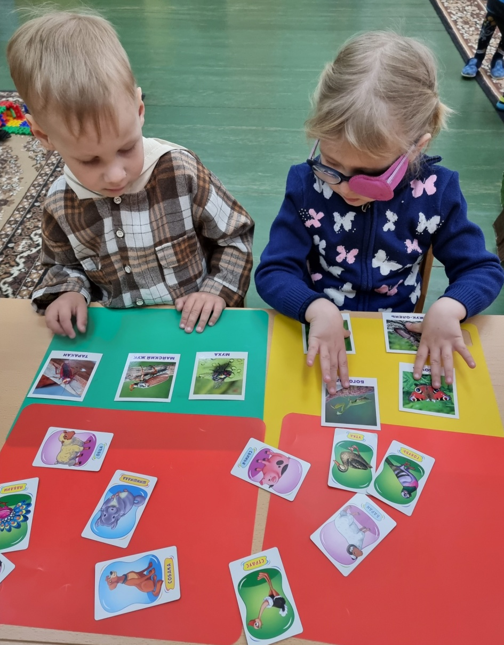
Д/и «Отбери насекомых»

Slide 5
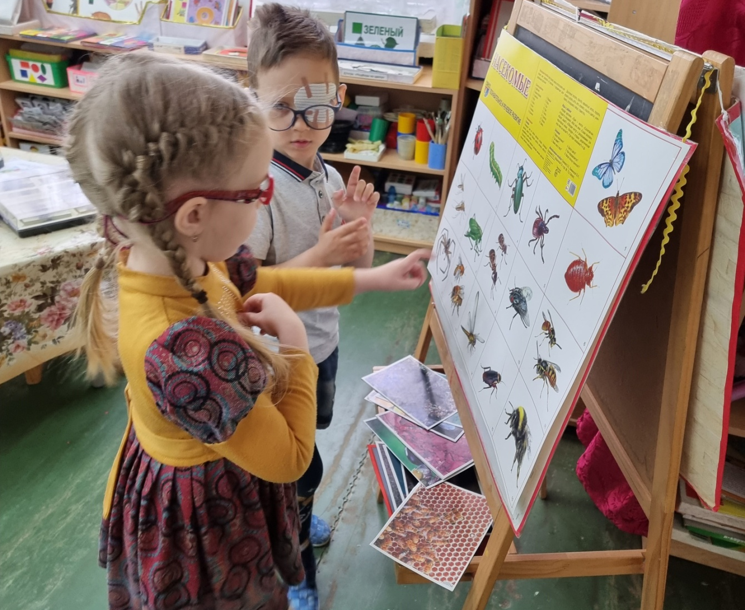
Рассматривание плаката «Насекомые»

Slide 6
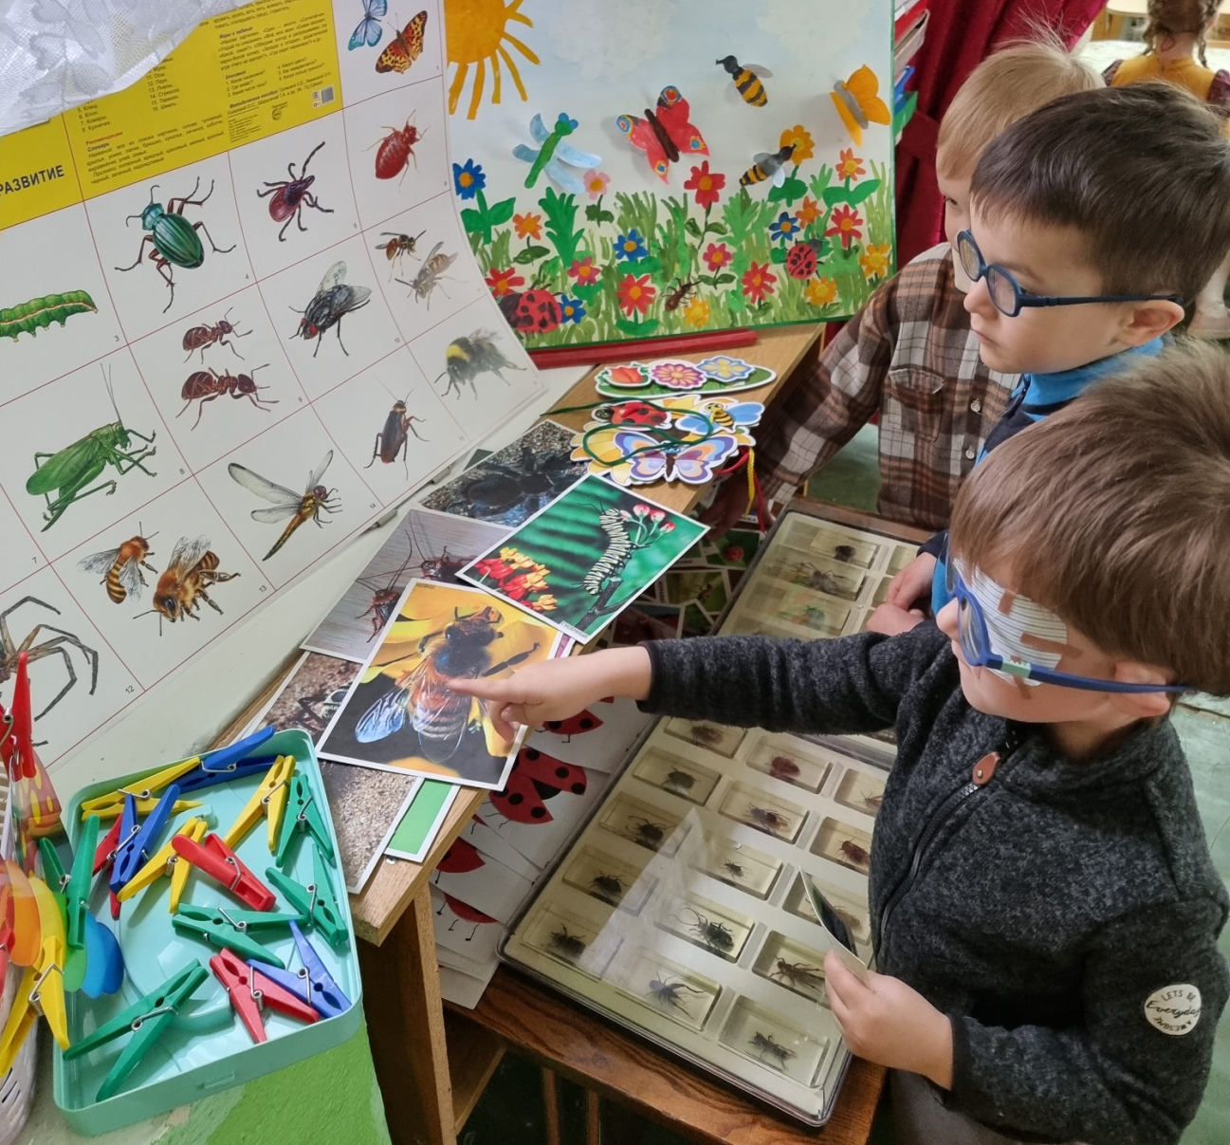
Знакомство с материалом в уголке по проекту

Slide 7
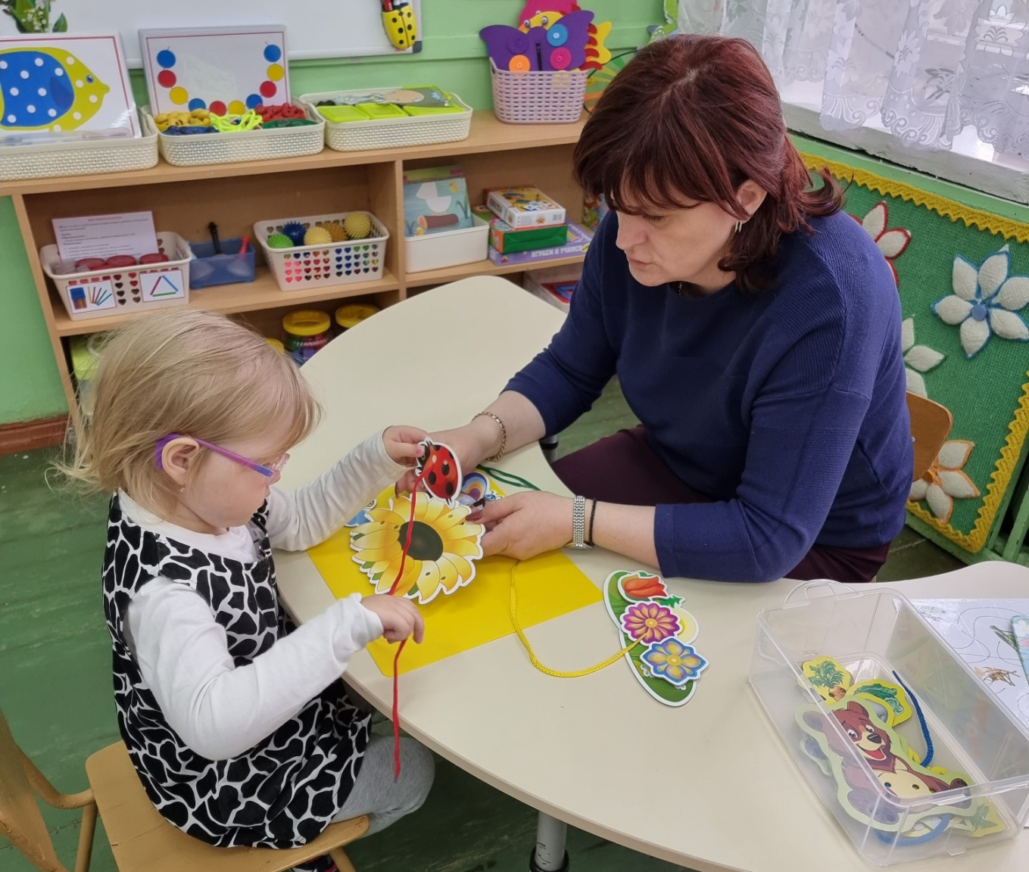
Коррекционное упражнение с использованием шнуровки

Slide 8
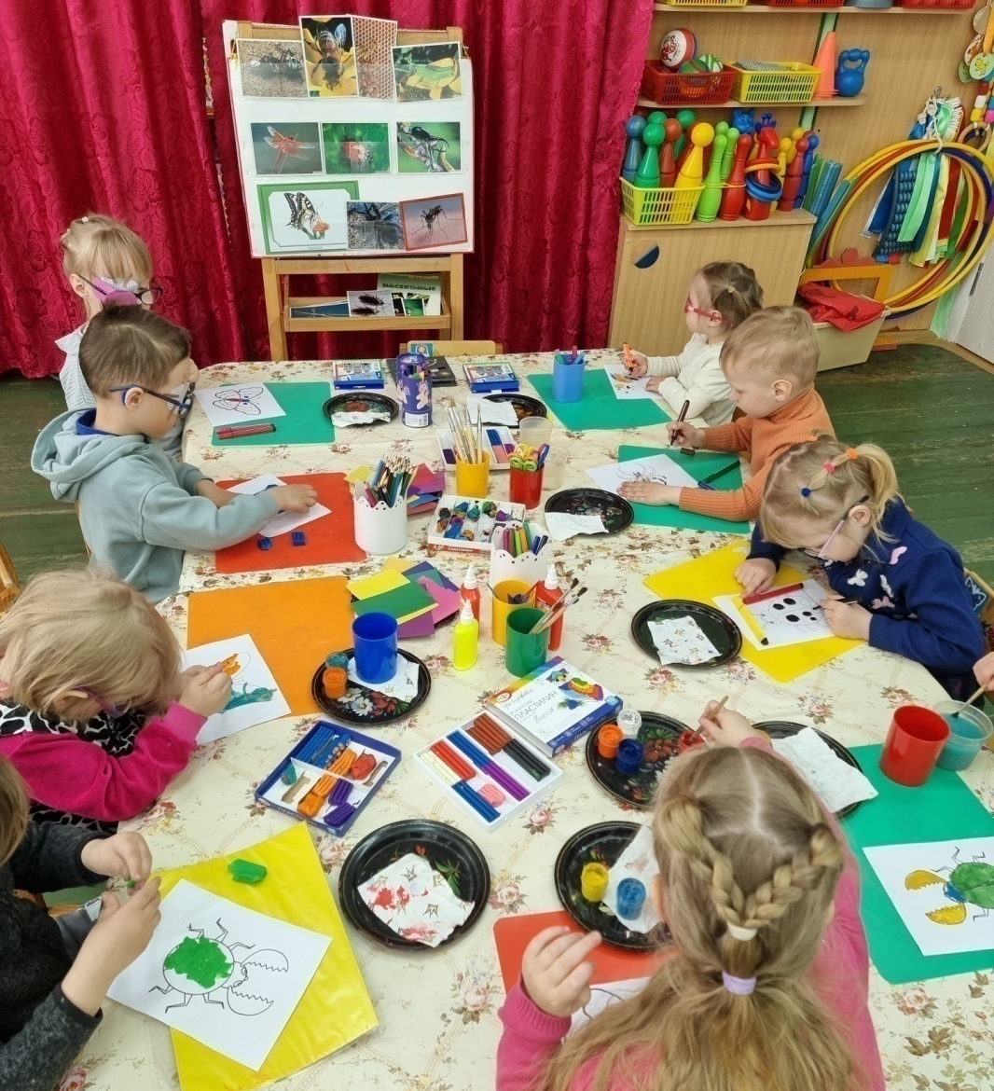
Продуктивная деятельность по теме проекта

Slide 9
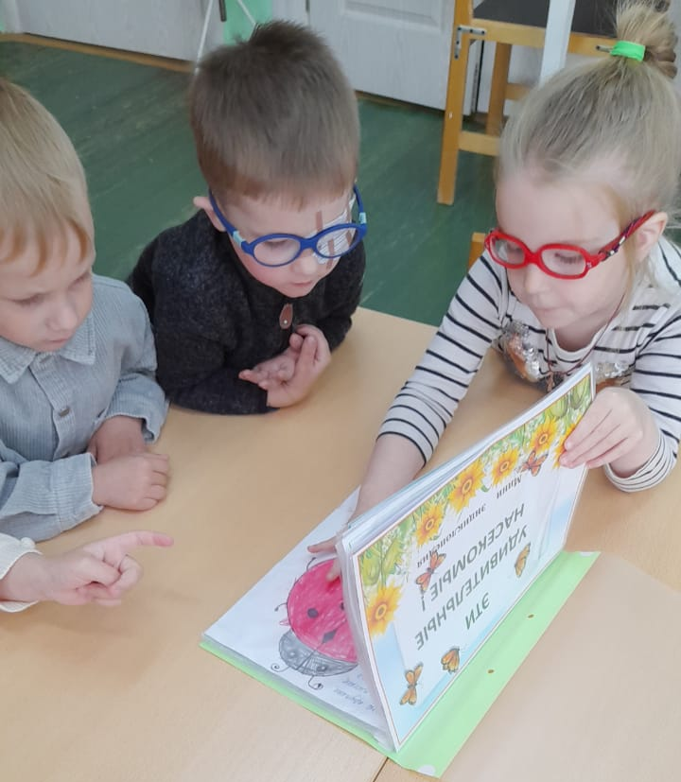
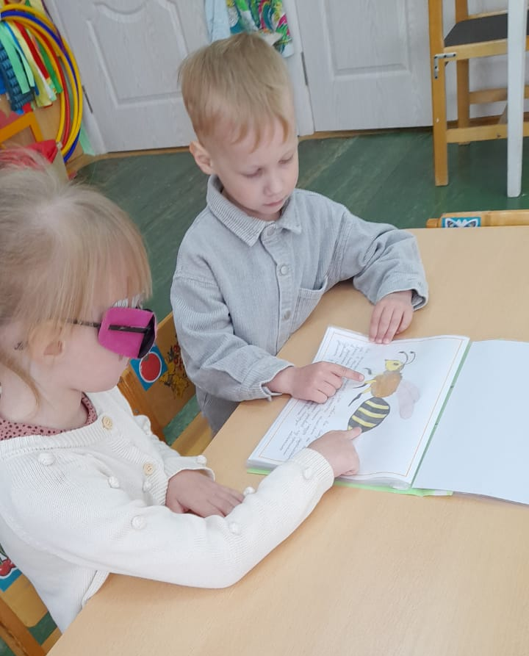
Рассматривание мини-энциклопедии
«Эти удивительные насекомые», изготовленной родителями совместно с детьми.

Slide 10
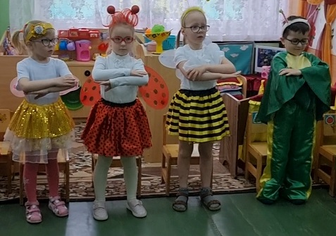
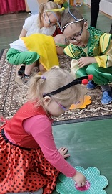
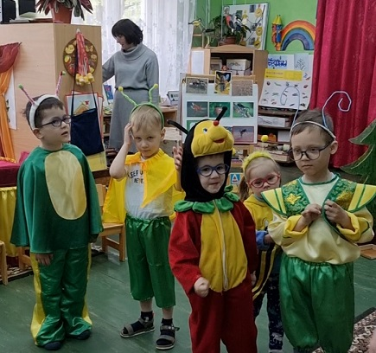

Slide 11
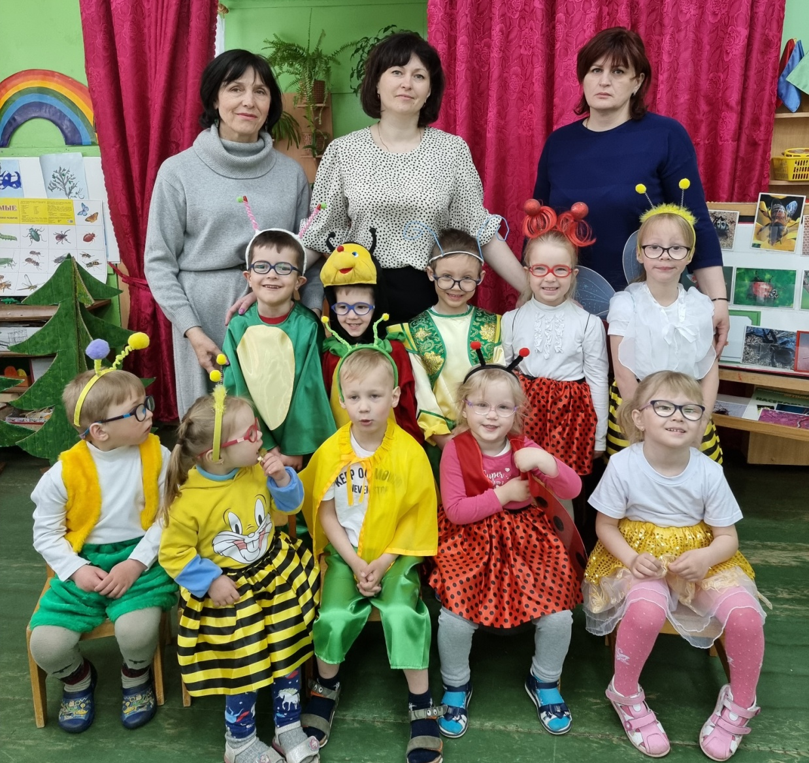
Итоговое мероприятие по проекту

Slide 12
Спасибо за внимание!!!

